Slide 1
Знакомство с буквой Г,г.
Учитель начальных классов
МБОУ «ООШ с. Ивановки»
Боброва И.В.

Slide 2
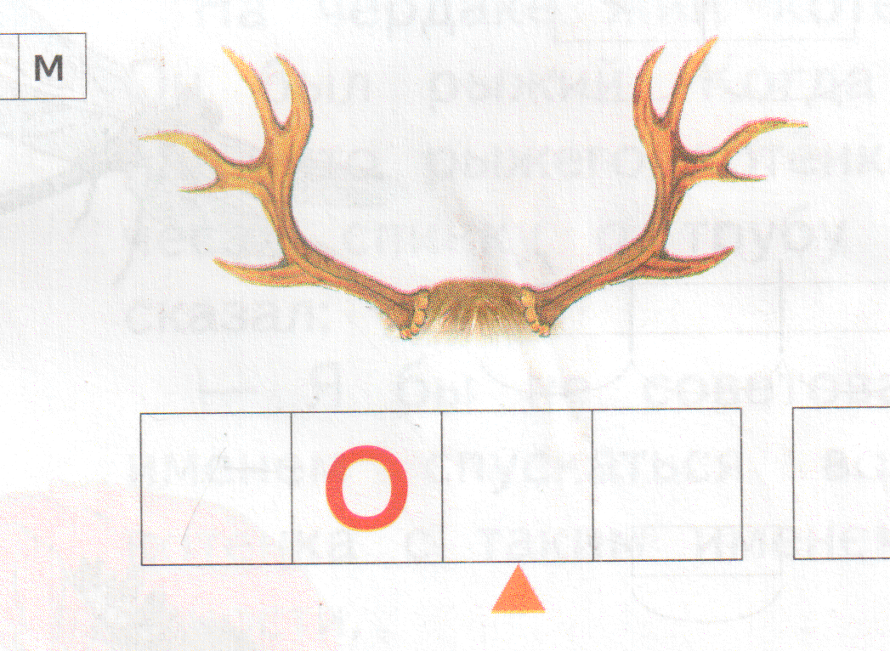

Slide 3
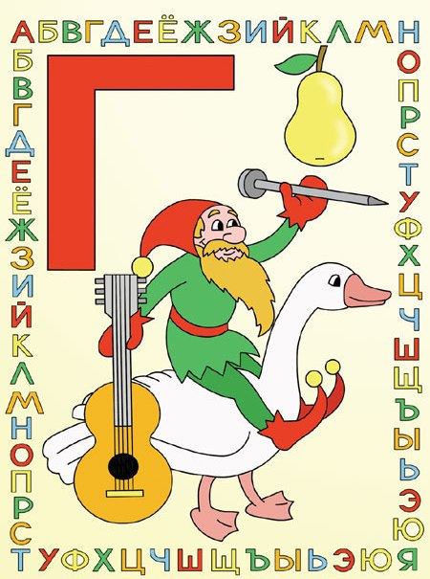
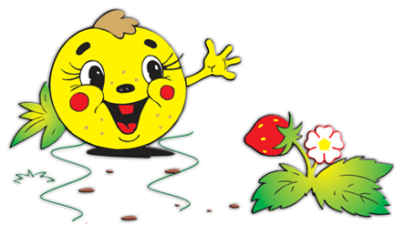
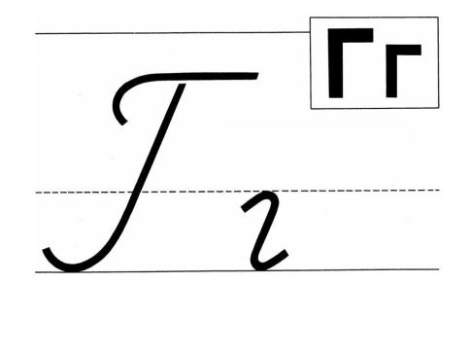
[г]
[г’]

Slide 4
Гном гулял. Гном играл.
Грянул гром. Где гном?

Slide 5
